Slide 1
义务教育人教版六年级上册
3
分数除法
第5课时 解决问题（1）
www.youyi100.com
www.youyi100.com
优翼

Slide 2
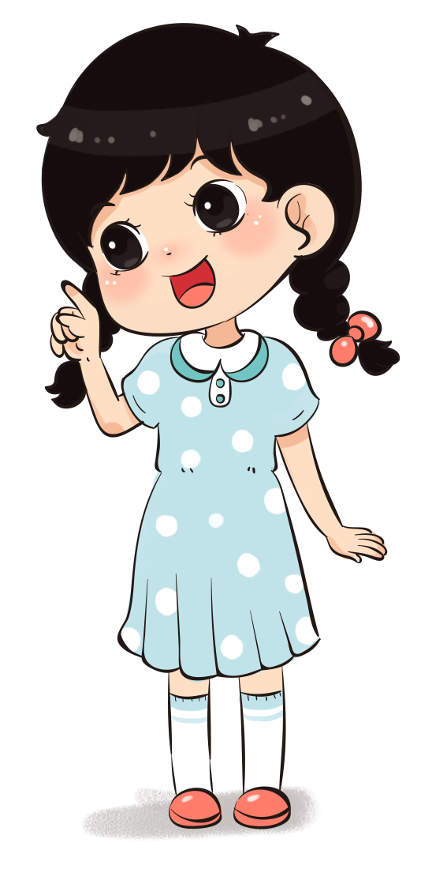
复习导入
说出数量关系式。
（1）已经行了全程的 。
（2）一个长方形，宽是长的 。
3
5
3
5
已经行的路程=全程×
7
8
7
8
长方形的宽=长×

Slide 3
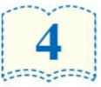
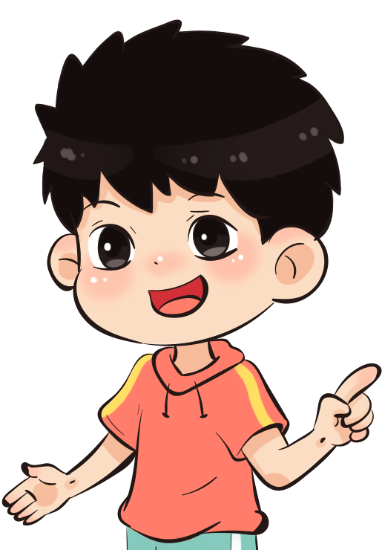
探究新知
(教材P35 例4)
知识点：已知一个数的几分之几是多少，求这个数
根据测定，成人体内的水分约占体重的 ，儿童体内的水分约占体重的 。
我算了一下，我体内约有28 kg 水分，你们知
道我大概有多重吗？
小明

Slide 4
自学教材第35页，完成以下填空。
阅读与理解
小明体内的水分重 _______。
小明体内的水分占体重的 ____。
要求的是小明的______。
28kg
体重

Slide 5
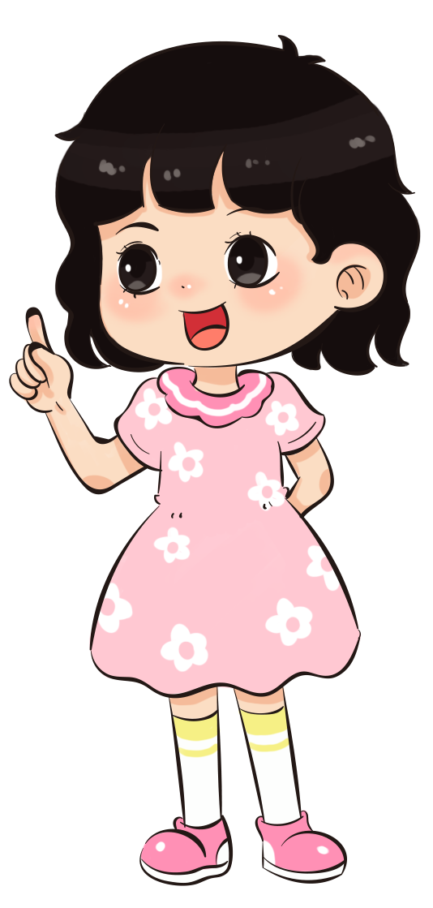
分析与解答
根据“儿童体内的水分占体重的 ”可以列出
相应的关系式。
根据题意画出线段图。
4
水分占体重的
5
水分28kg
体重？kg
4
小明的体重× ＝小明体内水分的质量
5

Slide 6
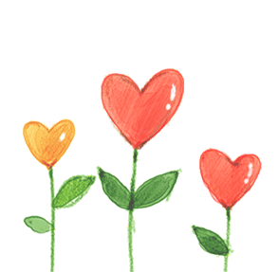
列方程解答
4
小明的体重× ＝小明体内水分的质量
5
解：设小明的体重是 x kg。
4
x＝28
5
4
x＝28÷
5
5
x＝28×
4
x＝35

Slide 7
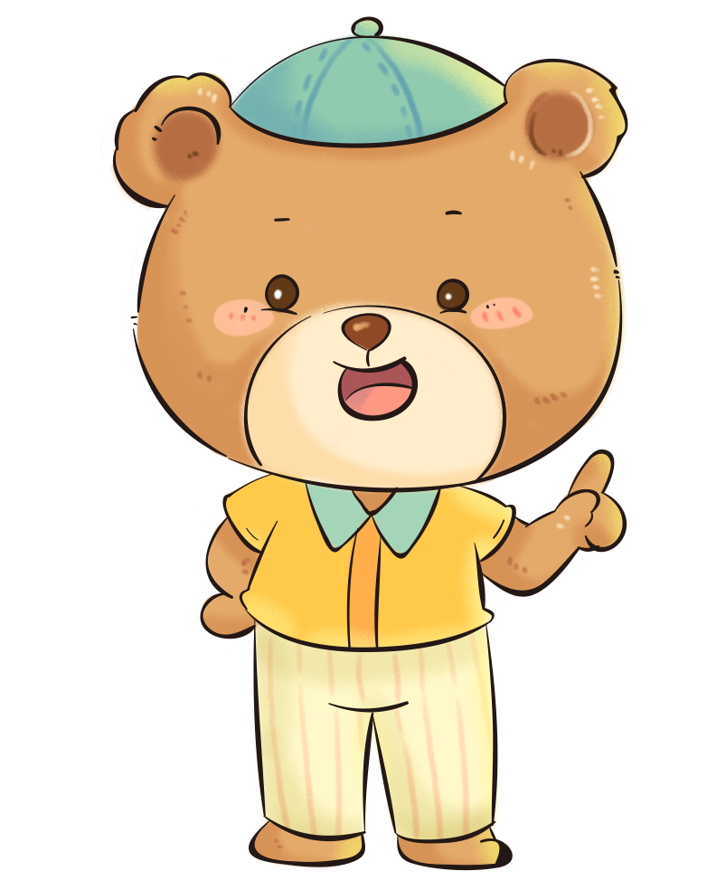
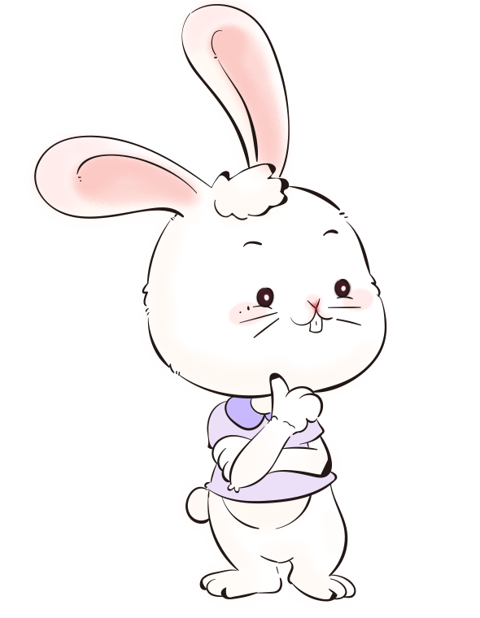
回顾与反思
28
看结果是不是题目中小明体内水分的质量。
成人的信息与问题有关系吗？
答：小明的体重是35kg。

Slide 8

巩固运用
(教材P37 练习八T1)
1.我国幅员辽阔，东西相距约5200km，东西距
离是南北的 。南北相距约多少千米？
52
55
解：设南北相距约x千米。
52
x = 5200
55
52
x
= 5200÷
55
x
= 5500
答：南北相距约5500千米。

Slide 9
(教材P37 练习八T4)
2
2.图书馆有科普读物320本，占全部图书的 。
科普读物的数量是故事书的 。
5
4
3
（1）图书馆共有多少本图书？
解：设图书馆共有x本书。
2
x
= 320
5
2
x
= 320÷
5
x
= 800
答：图书馆共有800本图书。

Slide 10
2
2.图书馆有科普读物320本，占全部图书的 。
科普读物的数量是故事书的 。
5
4
3
（2）图书馆有多少本故事书？
解：设图书馆有y本故事书。
4
y
= 320
3
4
y
= 320÷
3
y
= 240
答：图书馆有240本故事书。

Slide 11
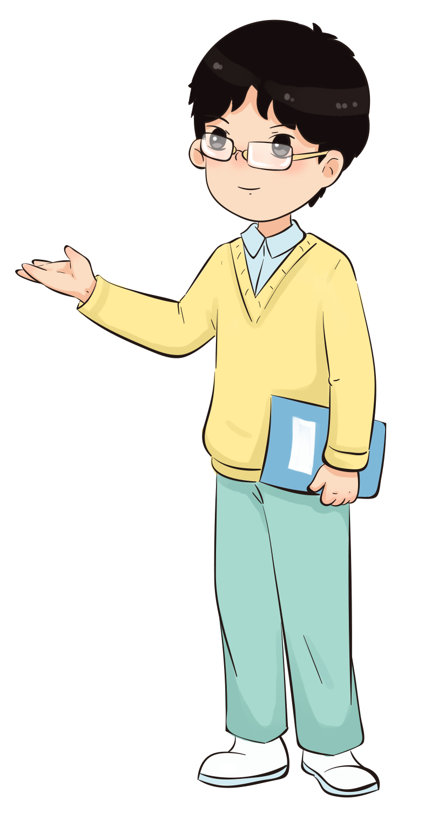
课堂小结
通过这节课的学习，
你有什么收获?

Slide 12
课后作业
1.从课后习题中选取；
2.完成练习册本课时的习题。

